Slide 1
МУНИЦИПАЛЬНОЕ ДОШКОЛЬНОЕ ОБРАЗОВАТЕЛЬНОЕ УЧРЕЖДЕНИЕ ДЕТСКИЙ САД КОМБИНИРОВАННОГО ВИДА № 34 г. ЕЙСКА МО ЕЙСКИЙ РАЙОН
ЗЕМЛЯ - НАШ ОБЩИЙ ДОМ
воспитатель: е. н. АНДРИЕВСКАЯ

Slide 2
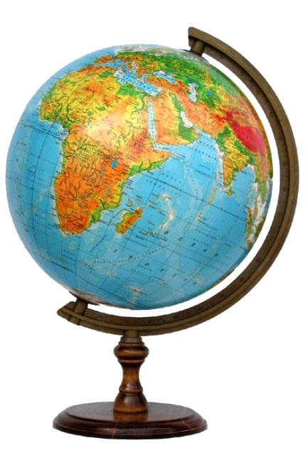

Slide 3
ЗЕМЛЯНЕ

Slide 4
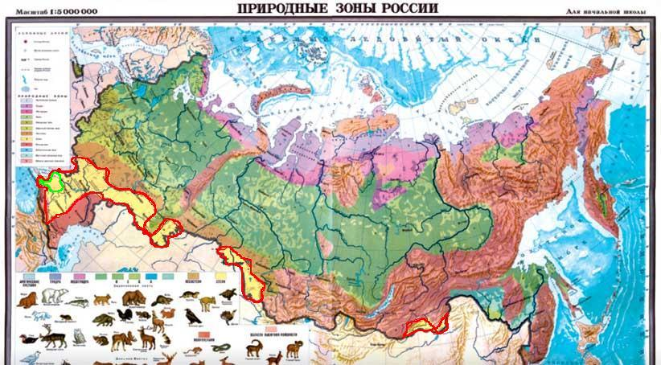

Slide 5
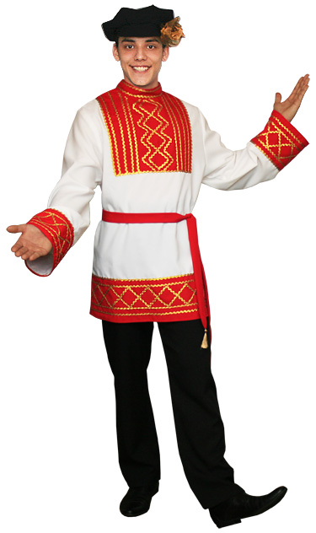
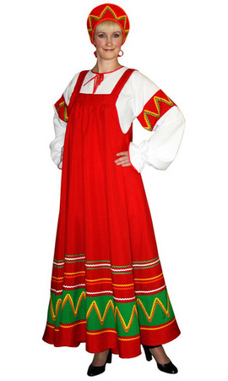
РОССИЯНЕ

Slide 6
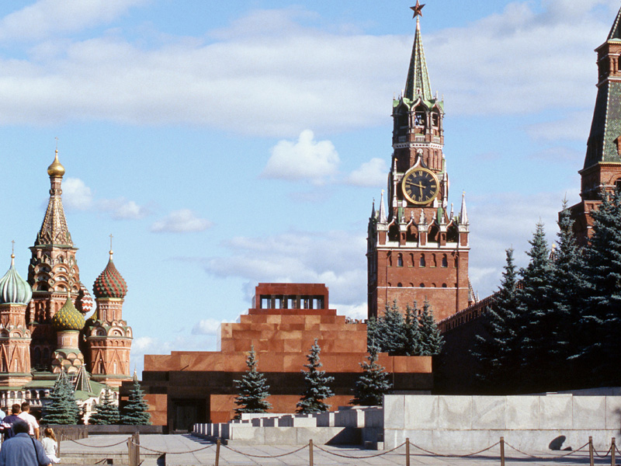

Slide 8
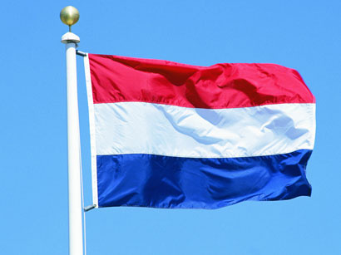

Slide 9
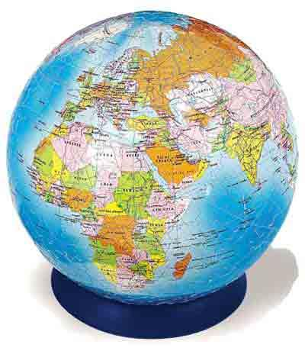
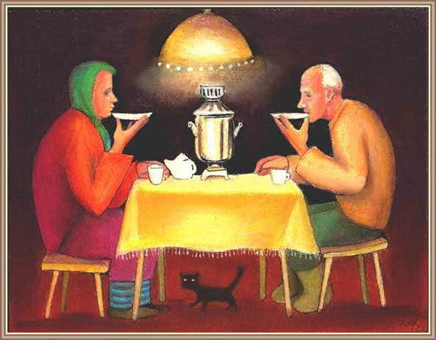
ЧАЕПИТИЕ В РОССИИ
ЧАЕПИТИЕ В ЯПОНИИ

Slide 10
Здравствуй планета, здравствуй Земля!
Отныне мы дети твои и друзья!
Отныне мы вместе – большая семья:
Цветы и деревья, птицы и я!

